Slide 1
理想信念

Slide 2
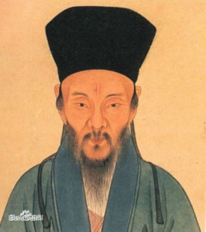
诸公在此，务要立个必为圣人之心。时时刻刻，须是一棒一条痕，一掴一掌血，方能听吾说话句句得力，若茫茫荡荡度日，譬如一块死肉，打也不知得痛痒，恐终不济事。回家只寻得旧时伎俩而已，岂不惜哉？
《传习录》
1472-1529

Slide 3
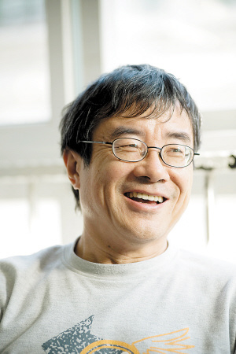
一个民族如果全体都陷入某种理想主义的狂热，当然太天真，如果在它的青年人中竟然也难觅理想主义者，又实在太堕落了。
就处世来说，如果世道重实利而轻理想，理想主义会显得不合时宜；就做人来说，只要一个人看重灵魂生活，理想主义对他便永远不会过时。当然，对于没有灵魂的东西，理想毫无用处。
——周国平《理想主义》

Slide 4
理想信念的内涵及其重要性
一、理想信念的含义与特征
二、理想信念对大学生成长成才的重要意义

Slide 5
理想的含义
理想是人们在实践中形成的、有可能实现的、对未来社会和自身发展的向往与追求，是人们的世界观、人生观和价值观在奋斗目标上的集中体现。

Slide 6
理想的特征
时代性
1
理想的特征
3
2
超越性
实践性

Slide 7
1、时代性
饥饿的年代，理想是温饱；
温饱的年代，理想是文明；
离乱的年代，理想是安定；
安定的年代，理想是繁荣。
——流沙河《理想》

Slide 8
2、实践性
理想来源于实践
理想必须通过实践才能实现

Slide 9
3、超越性
理想是对人生存的现实状态的超越。它不是关于现实“是什么”的认识，而是关于现实“应如何”的认识，它总是以对现实的否定或对立的面目出现的，是人们所期盼的、现实尚未达到的未来状态。

Slide 10
理想的类型
从性质上划分
科学理想
非科学理想
从层次上划分
崇高理想
一般理想
从时序上划分
从对象上划分
长远理想
近期理想
个人
理想
社会理想

Slide 11

从内容上划分：
社会政治理想
道德理想
职业理想
生活理想

Slide 12
社会政治理想:
中国传统的社会理想
西方的理想社会追求
当代中国的社会政治理想

Slide 13
道德理想
指人们所向往和追求的理想人格，做人标准；
中国共产党在革命斗争中，形成以为人民服务为核心的道德理想。
在我国的优秀传统文化中，十分注重塑造理想人格。
“君子”：孟子：“君子所性，仁义礼智根于心。”
“大丈夫”：孟子：“居天下之广居，立天下之正位，行天下之大道。得志与民由之，不得志独行其道。富贵不能淫，贫贱不能移，威武不能屈，此之谓大丈夫。”
“圣人”：孟子：“规矩，方圆之至也；圣人，人伦之至也”。
“圣王”：荀子曰：“圣也者，尽伦者也；王也者，尽制者也；两尽者，足以为天下极矣，故学者以圣王为师。”

Slide 14
职业理想
某种意义上可以说，人生的理想追求、成败得失大部分都体现在职业生活当中。
追求职业理想应该考虑个人条件和社会需要的有机结合；能力、责任与利益的有机统一。

Slide 15
生活理想
终日奔忙只为饥，才得有食又思衣。
置下绫罗身上穿，抬头却嫌房室低。
盖了高楼与大厦，床前缺少美貌妻。
娇妻美妾都娶下，忽虑出门没马骑。
买得高头金鞍马，马前马后少跟随。
明代，朱载育，《十不足》
诸葛亮：“夫君子之行，静以修身，俭以养德。”
《后汉书·杨彪传》：“安贫乐道，恬于进趣。三辅诸儒莫不慕仰之。”

Slide 16
信念的含义
信念是认知、情感和意志的有机统一体，是人们在一定的认识基础上确立的对某种思想或事物坚信不疑并身体力行的心理态度和精神状态。

Slide 17
一个问题
人是否会在不具有认知基础的前提下坚定不移地身体力行。可以理解为个人在时代或大环境的裹挟下不自觉地做出一些事情么？还有就是完全不求回报的行为如果出于信仰，那么这是否又是一种心理慰藉呢？完全不求结果的行为是否真正存在呢？

Slide 18
柏拉图的灵魂结构（《The Republic》）
欲望（Appetitive）
勇气（Spirited）
理性（Logical）
在《理想国》中，灵魂结构对应于社会结构。只有在处于各个阶层的人们做好其分内的事的条件下，社会才会和谐；对于个体同理，灵魂的三个部分必须互相协作。对于社会也好，个体也好，不正义往往在这三个部分协作失衡的时候出现。柏拉图强调，不论是对于个体还是社会，正义，仅仅在每个部分履行其本份义务，并且不对其他部分的运营造成干扰的情况下滋生。
“the elements in the soul in a natural relation of mastering and being mastered by one another” (Reeve 134)

Slide 19
亚里士多德的人类活动
1.理论（theoria）
2.生产（poiesis）
3.实践（praxis）

Slide 20
实践的规定：
1.自身是目的
（波兰）克日什托夫·基希洛夫斯基（ Krzysztof Kieslowski）《红白蓝》三部曲之《红》）
2.不是人维持物质生命的生物活动和生产活动，不是人与自然间的活动，而是人与人之间的广义的伦理与政治活动。

Slide 21
“每种技艺与研究，同样地，人的每种实践与选择都以某种善为目的”。1094a1-2
“如果在我们活动的目的中有的是因其自身之故而被当作目的，我们以别的事物为目的都是为了它，如果我们并非选择所有的事物都围着某一别的事物，那么显然就存在着善或最善。”1094a19-20

Slide 22
“可变化的事物中包括被制作的事物和被实践的事物。但是制作不同于实践，实践的逻各斯的品质同制作的逻各斯的品质不同。其次，它们也不互相包含。实践不是一种制作，制作也不是一种实践。”

Slide 23
“仁之所在无贫穷，仁之所之无富贵；天下知之，则欲与天下同苦乐；天下不知之，则傀然独立天地之间而无畏；是上勇也。”
《荀子·性恶》

Slide 24
生命的实现活动(实践)既是活动又是目的本身。它朝向它的目的（如果它有目的），同时它自身又是目的。所以实践不同于制作活动。制作活动是过程或生成，对制作活动而言，目的（产品）比活动过程更为重要；但是对实践而言，实现活动与目的两者同样重要。
[廖申白译注 《尼哥马可伦理学》，第219页的注释③。]

Slide 25
亚里士多德的实践与生产：
1.实践是摆脱了自然需要的真正自由的行动。
2.生产是为了满足生存的自然需要，受制于自然必然性。
3.实践是人可以自由选择的行动；生产是由自然决定的。
4.实践涉及人生的意义与价值，生产只关心人的欲望与需要的满足。实践的对象是人事，生产的对象是物件。

Slide 26
亚里士多德的灵魂观：
A.情感
B.能力
C.品质
灵魂的品质：感觉、努斯、欲求。1139a19
具体品质：技艺、科学、明智、智慧和努斯。1139b15）

Slide 27
affection:欲望、怒气、恐惧、信心、妒忌、愉悦、爱、恨、愿望、怜悯，总之，伴随着快乐与痛苦的那些情感。
potency:使我们获得这些感情，例如使我们能感受到愤怒、痛苦或怜悯的东西。
quality:我们同这些感情的好的或坏的关系。
尼各马可伦理学，廖申白译文，2003：42-44.

Slide 28
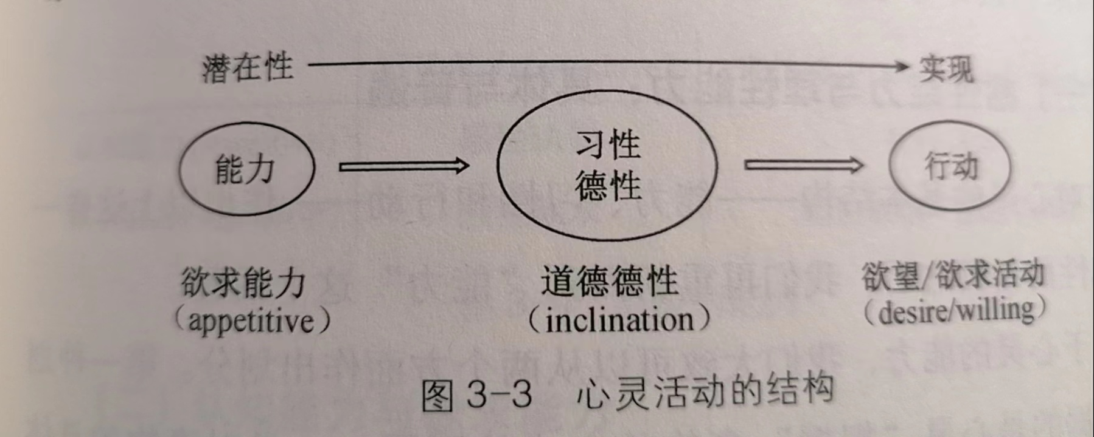
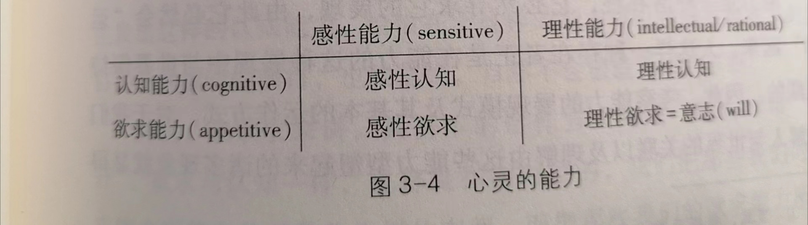

Slide 29
汉娜·阿伦特：
劳动；生产；行动（《人的境况》）
劳动与生产都涉及人与自然的关系；只有行动涉及人与人的关系。
“行动，是唯一不通过事物或物质的中介直接在人与人之间进行的活动，它对应于复数性这个人类的条件，对应于人们，而不是单数的人，生活在地球上，居住在世界中。”

Slide 30
3.行动的后果不仅取决于行动者，而且也共同取决于行动对象，还取决于机遇（chance）。
4.生产总生产具体的东西，行动不生产具体实在的结果，它追求的是实践及其体现的自由，行动无法控制它的结果。不管一个人怎么积极主动，他都不能控制他一生的种种事情。行动或重新开始本身预示着“冒险”：“自由”与“创造”。

Slide 31
阿伦特的“行动”就是亚里士多德的“实践”。
1.行动不是日常生活的习惯行为：吃饭睡觉、散步聊天，而是重新开始某事。行动与出生（natality）这个人类条件联系最密切。
2.行动需要他人的存在，行动是自发的与人交往的活动，不是例行公事，而是后果难料的个人主动行动。行动与生产的不同首先在于行动的不可预料性。

Slide 32
信念与理想
理想是信念的依据和前提，信念则是实现理想的重要保障。
理想重在标志人与奋斗目标之间的关系，主要是指向未来的，为人们的行动指明方向；而信念则重在标志人对事物、观念的看法和态度，主要是面对现在的，为人们的行动提供精神支持。

Slide 33
信念与信仰：
信仰可以说是最高层次的信念。
凡是信仰，都可以说是信念。
信念与信仰的这种区别，正好相当于信念与相信的区别。

Slide 34
理想信念与信仰：
一般来说，信仰可分为两种类型：
一种是对虚幻的世界、不切实际的观念、荒谬的理论的盲目相信、狂热崇拜；
另一种是在社会实践活动中，对以事物发展规律的正确认识为基础的思想见解或理论主张的坚信不疑、身体力行。
后者就是我们所讲的理想信念。

Slide 35
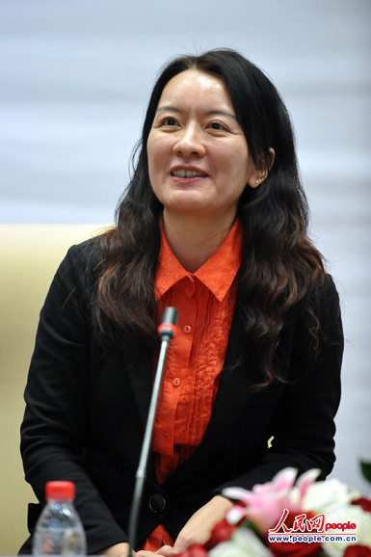
卢新宇：怀疑的时代更需要信仰
请看护好你曾经的激情和理想。在这个怀疑的时代，我们更需要信仰。
……当许多同龄人都陷于时代的车轮下，那些能幸免的人，不仅因为坚强，更因为信仰。
不用害怕圆滑的人说你不够成熟、不用在意聪明的人说你不够明智、不要照原样接受别人推荐给你的生活，选择坚守、选择理想、选择倾听内心的呼唤，才能拥有最饱满的人生。

Slide 36

张桂梅，"七一勋章"获得者、丽江华坪女子高级中学校长

Slide 37
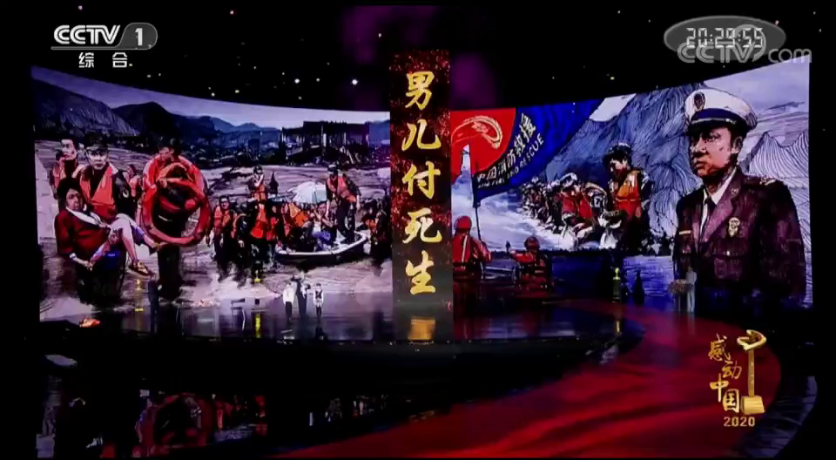

Slide 38
信念的特征
（1）稳定性。
（2）执著性。
（3）多样性。
（4）亲合性。

Slide 39
信念概念
1.信念与偏好的关系
偏好为行为提供动机和目的，最终指向为个体的需求和欲望
信念为行为提供逻辑和依据，最终指向为个体的认知和信息
2.信念的内容
关于自我的信念
关于他人的信念
关于自然的信念

Slide 40
一个女生因为没考上心仪的985大学的土木工程系，于是去了田纳西大学读数学，四年后她毕业，但申请到了北卡的博士全额奖学金，4000刀/月，但她回来参加国考了。她父亲是医院医生，母亲是地段医院护士。在沪有三套房产。
我们在做决定是主要依靠经验来判断，但在很多关键的时候，我们会做出错误的关键决定。
如何可能规避这种情况？

Slide 41
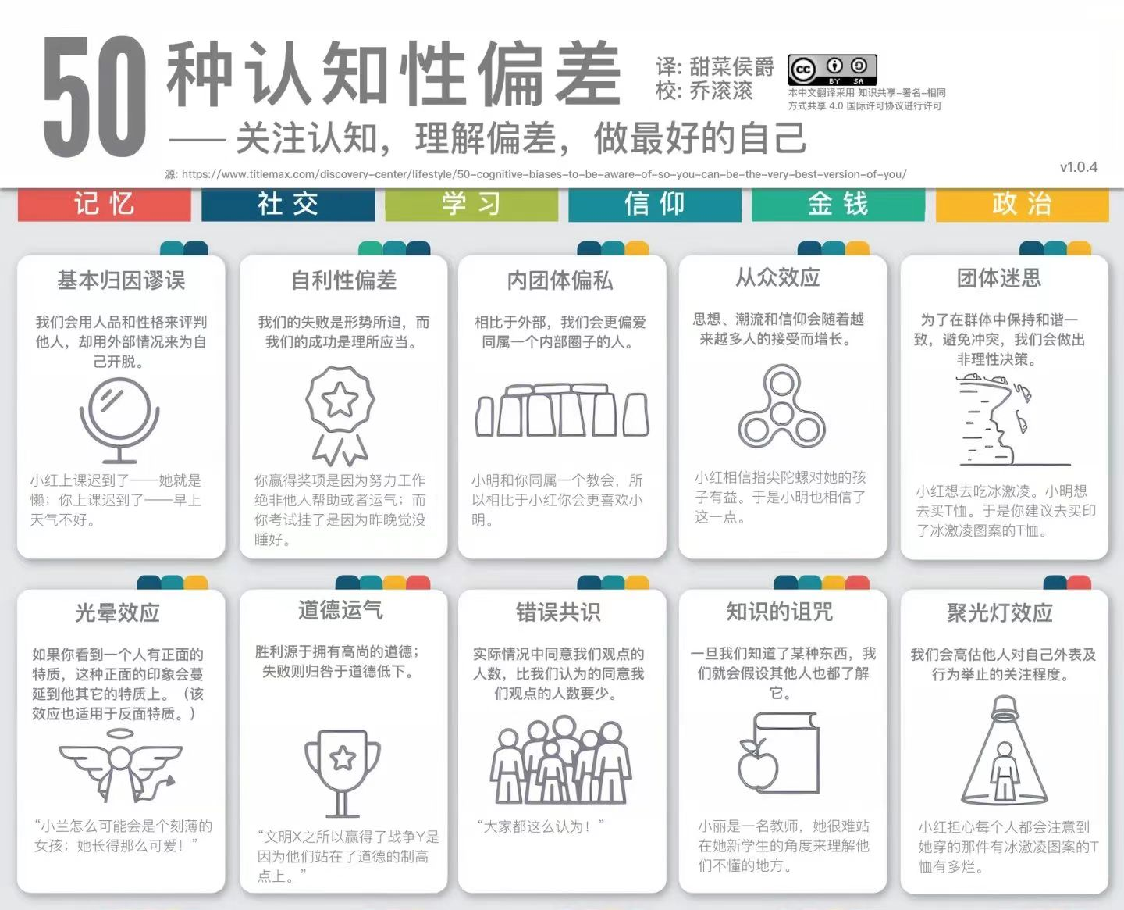

Slide 42
求职者的10大能力
（全美高校和雇主协会，National Association of Colleges and Employers）
1.沟通能力（82%）
2.解决问题的技能（81%）
3.团队合作能力（79%）
4.能动性（74%）
5.分析/量化技能（72%）
6.强烈的职业道德（71%）
7.表达能力（67%）
8.领导力（67%）
9.注重细节（60%）
10.专业技能（60%）

Slide 43
关于自我属性的信念
个体对自我属性以及一切与自我相关事物状态及因果关系的感知，对于这些感知，个体倾向于持乐观态度，这是自我导向性影响最为强烈的方面。Lichtenstein等人早在1977年就做过相关的实验，他们让实验者回答简单的是非题，然后请他们自己给出答案率，结果显示：人们倾向于高估自己的能力。

Slide 44
对于那些与自我相关的人和事物，个体倾向于以最有利于自身的态度来揣测。
与自我相关的事物都是有“意义”的；
潜意识里相信自我不可替代，事态发展偏向于自我；
自己拥有的东西和属性都是独一无二的，期待被别人所欣赏。
选择相信于自己有利的事情。
重视自我在他人意识中的“相”，虚荣心自此而来。

Slide 45
关于客观事物的一系列判断偏差
1.代表性偏差
琳达，31岁，单身，坦率直言，性格开朗。她所学专业是哲学，当她还是学生的时候，就非常关注社会公正问题，你认为下面哪个描述更符合琳达：
A.琳达是一个银行出纳；
B.琳达是一个银行出纳，同时也是一个女权主义者。
下面的两件事情哪个更有可能发生：
A.十年内美国会和中国发生一场局部战争；
B.十年内美国会和中国发生一场局部战争，战争的导火索会是某个亚洲国家，两国因该国家而战。

Slide 46
2.小数法则：心理偏差，是指人们将小样本中某事件的概率分布看成是总体分布，抓住问题的某个特征直接推断结果，而不考虑这种特征出现的真实概率及与特征有关的其他原因。
抛硬币时，如果连着5次都是正面，那么下一次是反面的可能性大，还是正面的可能性大？
马路上连续过了5辆单号车，下辆车是单号的可能性大还是双号的可能性大？
球队热手效应
比赛时如果某队员连续命中，其他队员一般相信他“手感好”，下次进攻时还会选择他来投篮，可他并不一定能投进。仅凭一时的直觉，缺乏必要的分析判断就采取措施就叫做热手效应。

Slide 47
3.易得性偏差
个体通常会依据一些容易想起来的实例来判断一类事物出现的频次或者事件发生的概率。
当你听说最近发生了一次飞机事故，你就觉得出行应该坐火车，坐火车更安全。
最近看谍战片看多了，看什么都有阴谋。

Slide 48
关于他人的信念
1.这是信念理论中最有魅力的环节
2.包括关于他人的心态和行动倾向，以及关于他人信念的信念，称为二阶信念。
例如选美博弈
“专业投资大约可以比做报纸举办的比赛，报纸上发表一百张照片，要参赛者选出其中最美的六个，谁的选择结果与全体参加竞赛者的平均偏好相似，谁就可能获奖，在这种情形下，每一个参加竞赛者都不选他自己认为最美的六个，而选别人认为最美的六个。运用智力，推测一般人认为最美者。”
凯恩斯《就业、利息与货币通论》
3.信息瀑布（Information Cascades）与从众行为
3个红球，7个黑球，组成一个袋子。被试只知道有10个球，但不知道是黑球多，还是红球多。
6个被试依次有序地从袋子里抓球，第1个被试抓出球后，私下看到球的颜色，然后放回，再然后猜测袋子里是黑球多还是红球多。
第2个被试……
第3个被试……

Slide 49
合作倾向信念
合作倾向信念对于多重均衡博弈的均衡选择具有重要作用。
比如参加学术会议或者买房子、买股票
博弈均衡是指使博弈各方实现各自认为的最大效用，即实现各方对博弈结果的满意，使各方实际得到的效用和满意程度是不同的。在博弈均衡中，所有参与者都不想改变自己的策略的这样一种相对静止的状态。
在一个博弈过程中，无论对方的策略选择如何，当事人一方都会选择某个确定的策略，则该策略被称作支配性策略。如果任意一位参与者在其他所有参与者的策略确定的情况下，其选择的策略是最优的，那么这个组合就被定义为纳什平衡。

Slide 50
囚徒困境
两个嫌疑犯作案后被警察抓住，分别关在不同的屋子里接受审讯。
警察知道两人有罪，但缺乏足够的证据。
警察告诉每个人：如果两人都抵赖，各判刑一年；如果两人都坦白，各判八年；如果两人中一个坦白而另一个抵赖，坦白的放出去，抵赖的判十年。于是，每个囚徒都面临两种选择：坦白或抵赖。然而，不管同伙选择什么，每个囚徒的最优选择是坦白：如果同伙抵赖、自己坦白的话放出去，抵赖的话判十年，坦白比不坦白好；如果同伙坦白、自己坦白的话判八年，比起抵赖的判十年，坦白还是比抵赖的好。结果，两个嫌疑犯都选择坦白，各判刑八年。如果两人都抵赖，各判一年，显然这个结果好。囚徒困境所反映出的深刻问题是，人类的个人理性有时能导致集体的非理性，聪明的人类会因自己的聪明而作茧自缚，或者损害集体的利益。

Slide 51

拉康的事例
一名典狱长叫来了三名囚犯，让他们接受一项测试，他向囚犯展示了五个轻重大小完全相同的圆盘，其中三个是白色，两个是黑色。然后在每个人身上挂一个盘子，他们可以看见其他两个人的盘子的颜色，但无法看见自己背上盘子是什么颜色的。任何形式的交谈都是被禁止的。最先在典狱长那里报告自己推理出而不是随便猜测出自己背上盘子的颜色的人，就可以得到释放。紧接着典狱长在每个囚犯的背上都挂了一个白色的盘子。那么囚犯该如何思考呢？
拉康《逻辑时间及其预期确定性的肯定》

Slide 52
对于任意一囚犯而言，他必须首先思考，这个场上应该不存在两个黑色，否则就会有一囚犯直接看到两黑色就直接推断自己是白色。他看见的是其他两个囚犯背上的盘子都是白色，所以就必然会想如果我是黑色，那么其他两个囚犯看见的就是一黑一白，他们中的每个人都会想，如果我是黑色，那么剩下最后一个人必然看见的是两个黑色的盘子，那么他立刻就可以确定自己的盘子是白色。所以他就会立刻跟典狱长汇报自己盘子的颜色，但是他没有，就说明了我身上的盘子是白色的。也就是说对于任意一囚犯而言，他必须通过观察其他两个人的停顿与他们和他一样的行动才能得出结论。

Slide 53
反抗精神的信念
4个被试分配一笔100点的财富，其中一名被试是分配者，剩下3名为接受者。
接受者首先制定分配方案，留给自己100-x，其他每人x/3。3名接受者在了解到该方案后，私下决定是否接受该方案。
如果都选择接受，则方案执行；如果都选择反对，则3人平均分配100点。如果有人接受，有人反对，则接受者获得x/3，反对者获得0。

Slide 54
“点赞根本是最低级别的认知。”
韩炳哲，《他者的消失》

Slide 55
沪上某高级中学的“家长轮值投喂”
家长们好，上周家长会大家也看到，孩子们对我们爱心投喂还是很期待，X老师也多次自费买食物给孩子们，我们深感感激之外也不想让X老师一直贴补下去，最好的解决方式就是保证充足供应，这个采购工作将是长期的，家委会采购范围和思路也有局限性，为了提高家长参与度，也为了孩子们可以吃到食物的多样性，家委会会议决定采取每周一位家长负责采购的方式，按学号轮流，每学年基本轮一次，采购量为够3-4天发放的数量，采购费用预计400元左右，采购实物直接寄学校就可以，也可以孩子带到学校，人人参与，采购费用也就不需要班费支出，班费主要用于教辅采购和班级集体活动支出！对此议案欢迎大家积极投票，民主集中制原则，票数过半就执行！

Slide 56
扩展
信念的获得与更新
什么是文化，文化的信念维度
什么是权力，权力的信念维度
个体信念与群体信念的关系
怎样维持一个群体信念

Slide 57
二、理想信念对大学生
成长成才的重要意义
（一）理想信念的作用
理想信念指引人生的奋斗目标。
理想信念提供人生的前进动力。
理想信念提高人生的精神境界
（二）理想信念与大学生
引导大学生做什么人
指引大学生走什么路
激励大学生为什么学

Slide 58

理想信念的作用
指引人生的奋斗目标
1、新生活是从选定方向开始的
——比塞尔小镇的故事

Slide 59
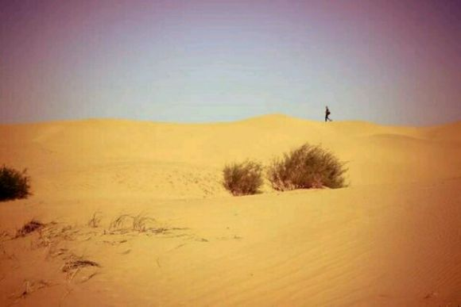
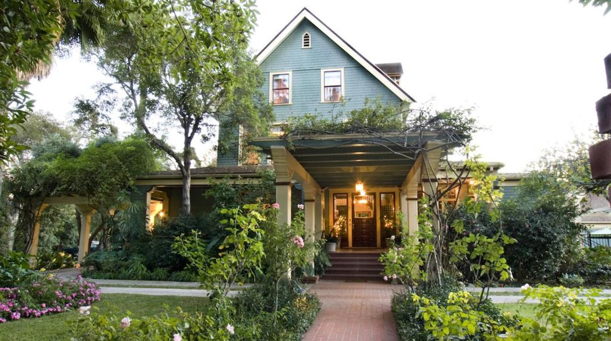
“新生活是从选定方向开始的。”
西撒哈拉沙漠，比塞尔村庄，靠在15平方公里的绿洲，从这里走出沙漠需要3天3夜，在1926年英国皇家院士肯·莱文发现它之前，没有一个人走出过大沙漠。
比塞尔人不识北斗星，凭感觉走，无论怎么走最终回到起步的地方。肯·莱文将识别北斗星的方法教给了当地一个叫阿古特尔的青年。比塞尔人相继走出了他们世代相守的沙漠。
如今比塞尔已成为一个旅游胜地，村子中央的广场设有一座阿古尔特铜像，基座上刻着一行醒目的大字：
新生活是从选定方向开始的。

Slide 60
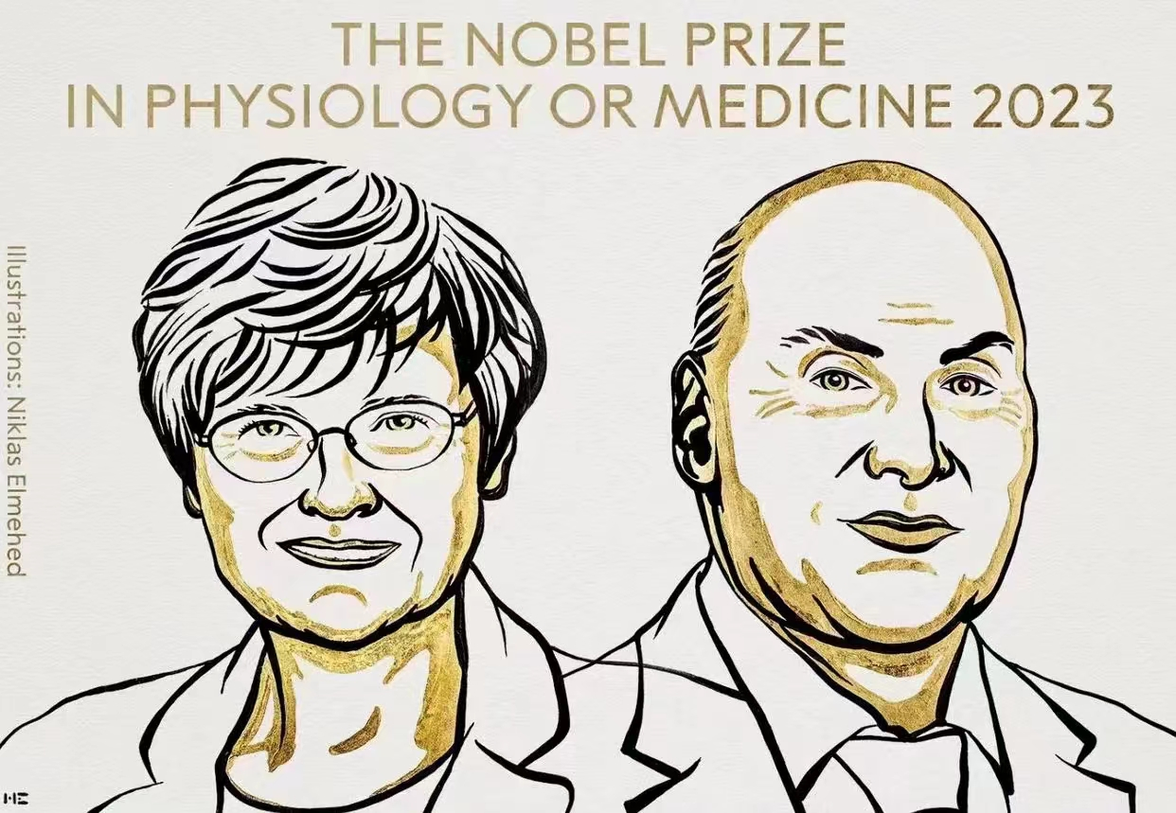

Slide 61
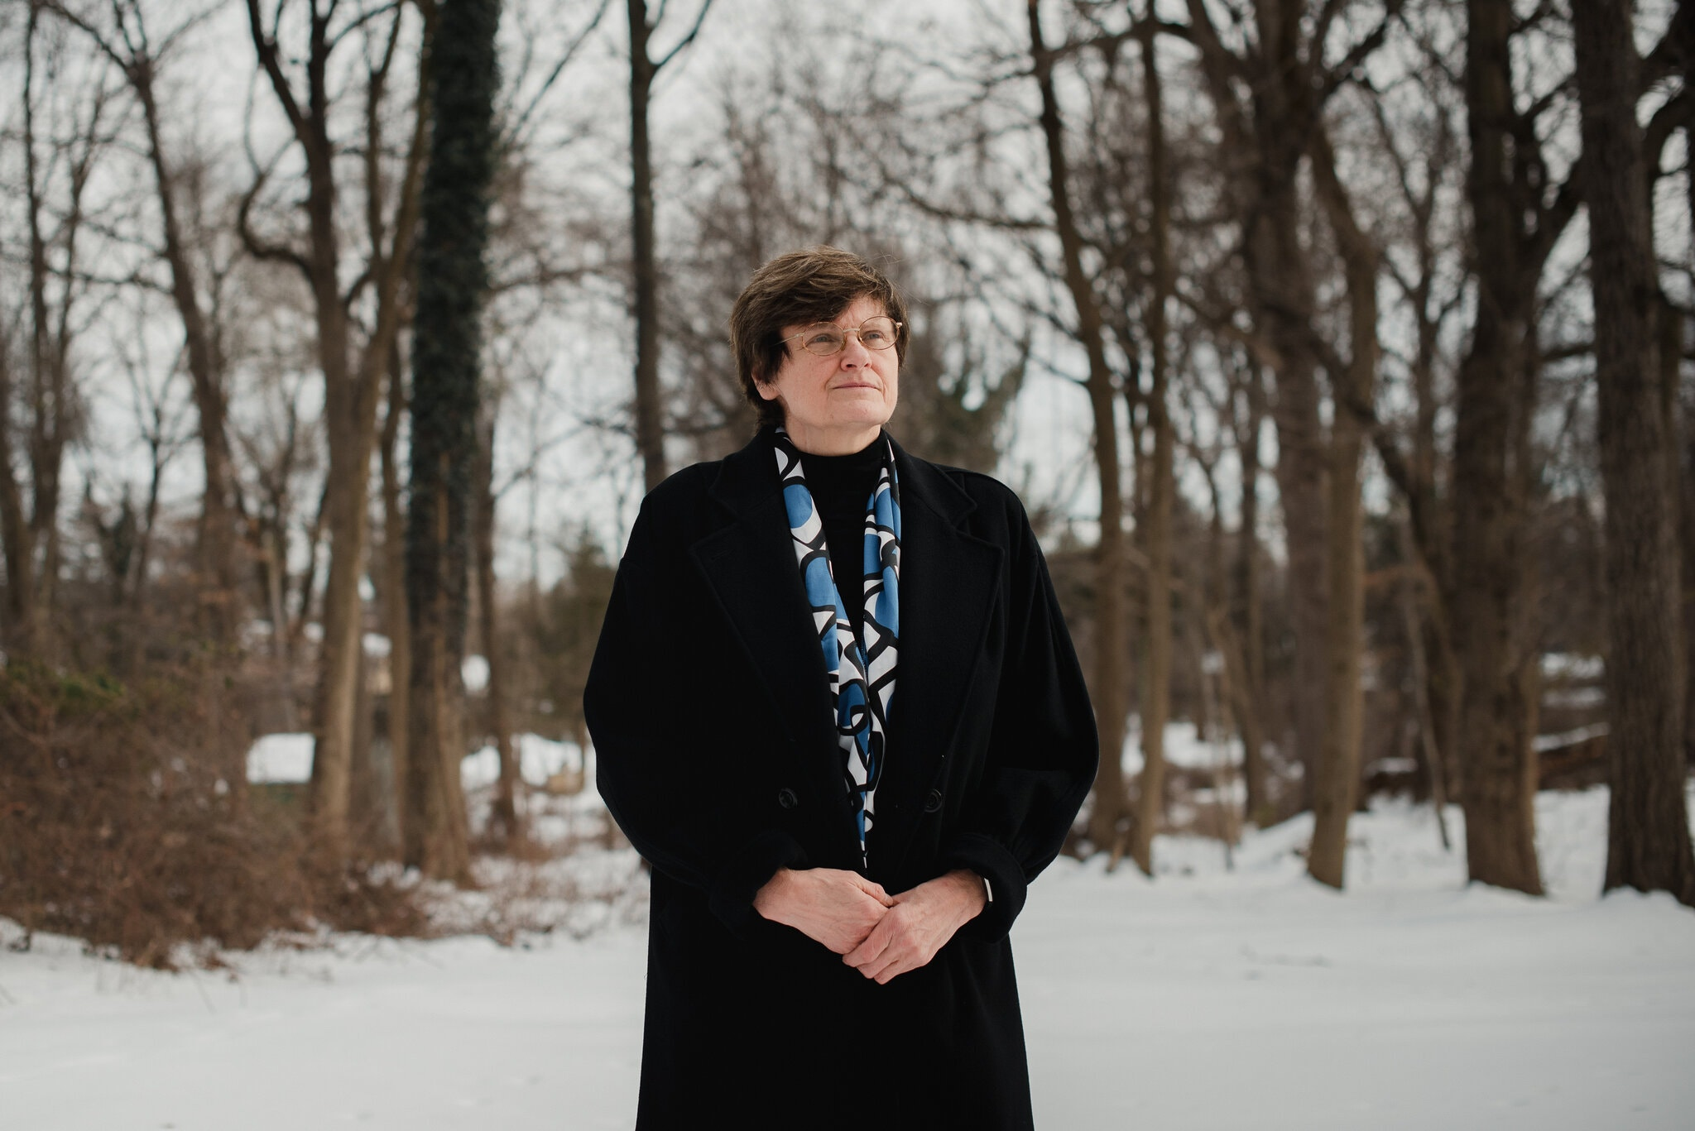
Kati Kariko Helped Shield the World From Coronavirus
The NewYork Times(2021,4.8)

Slide 62
She grew up in Hungary, daughter of a butcher. She decided she wanted to be a scientist, although she had never met one. She moved to the United States in her 20s, but for decades never found a permanent position, instead clinging to the fringes of academia.
Now Katalin Kariko, 66, known to colleagues as Kati, has emerged as one of the heroes of Covid-19 vaccine development. Her work, with her close collaborator, Dr. Drew Weissman of the University of Pennsylvania, laid the foundation for the stunningly successful vaccines made by Pfizer-BioNTech and Moderna.
For her entire career, Dr. Kariko has focused on messenger RNA, or mRNA — the genetic script that carries DNA instructions to each cell’s protein-making machinery. She was convinced mRNA could be used to instruct cells to make their own medicines, including vaccines.
But for many years her career at the University of Pennsylvania was fragile. She migrated from lab to lab, relying on one senior scientist after another to take her in. She never made more than $60,000 a year.

Slide 63
2、美国耶鲁大学的调查
3%大于97%？
1953年，美国耶鲁大学对毕业的学生进行了一次有关人生目标的研究调查。在开始的时候，研究人员向参与调查的学生们问了这样一个问题：“你们有人生目标吗？”对于这个问题，只有10%的学生确认他们有目标。
然后，研究人员又问了学生第二个问题：“如果你们有目标，那么，你们是否把自己的目标写下来呢？”这次，总共只有3%的学生回答是肯定的。
20年后，耶鲁大学的研究人员在世界各地追访当年参与调查的学生，他们发现，当年白纸黑字把自己的人生目标写下来的那些人，无论从事业发展还是从生活水平上看，都远远超过那些没有这样做的同龄人。这3%的人所拥有的财富居然超过了余下的97%的人的总和。

Slide 64
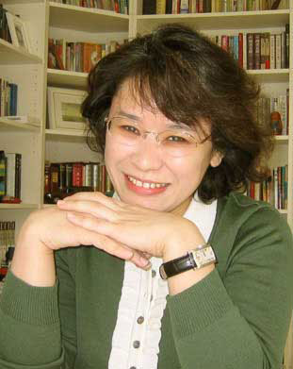
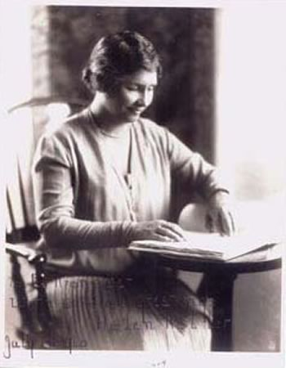
提供人生的前进动力
盖西伯拘，而演《周易》；
仲尼厄，而作《春秋》；
屈原放逐，乃赋《离骚》；
左丘失明，厥有《国语》；
孙子膑脚，《兵法》修列；
不韦迁蜀，世传《吕览》；
韩非囚秦，《说难》《孤愤》。
张海迪
海伦·凯勒

Slide 65

提高人生的精神境界
爱因斯坦：我从来不把安逸和快乐看作是生活目的。
雷锋：人吃饭是为了活着，但活着绝不是为了吃饭。
美国一项民族快乐指标的调查
央视：你幸福吗？
屈原放逐赋《离骚》

Slide 66
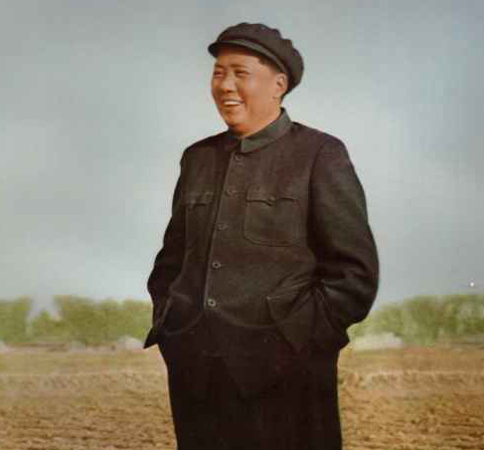
理想信念与大学生
引导大学生做什么人
孩儿立志出乡关，
学不成名誓不还。
埋骨何须桑梓地，
人生无处不青山。
毛泽东，《七绝·改诗赠父亲》

Slide 67
“学者须先立志。志既立,却要遇明师。”
陆九渊，《语录》
“志不立，天下无可成之事。虽百工技艺，未有不本于志者。今学者旷废隳隋，玩岁愒时，而百无所成，皆由于志之未立耳。”
王守仁《 教条示龙场诸生》

Slide 68
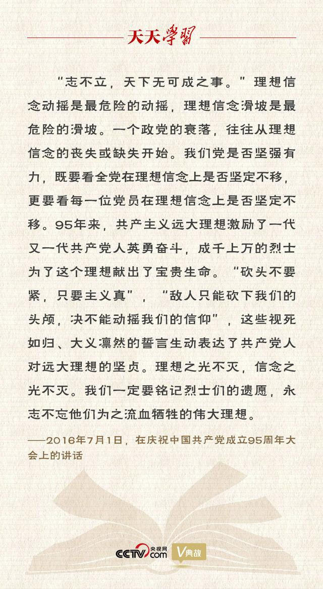

Slide 69

理想信念与大学生
指引大学生走什么路
大江歌罢掉头东，
邃密群科济世穷。
面壁十年图破壁，
难酬蹈海亦英雄。
周恩来

Slide 70
赫拉克勒斯人生道路的选择
宙斯的儿子赫拉克勒斯18岁那年开始思考今后人生道路应该怎么走。有一天，他坐在一个十字路口想这问题。迎面走来两个女孩子，一个叫“享受”，另一个叫“美德”。
“享受”——“假如你选择我做你的朋友，那么我将指引你走一条最舒适的道路，在那里你不用参加任何艰苦的劳动，就可以得到丰盛的美餐和各种享受，你快跟我走吧！”

Slide 71
“美德”——“我不是用懒惰和快乐来引诱你，我只是告诉你，人不经过努力和辛苦，神是不会使他有所收获的，假如你要使全城的人都尊敬你，你就必须为他们服务，假如你想要收获，你就必须耕种，这条路虽然是很艰难的，但以后的幸福却是属于你的。”
赫拉克勒斯经过反复思考，选择了“美德”指引的人生之路，踏上了出生入死的人生征途。他斗猛狮、斩妖蛇、除海怪，为人类做了12件好事，终于成为一名深受人们爱戴的英雄。

Slide 72

理想信念与大学生
激励大学生为什么学
封建社会的读书目的：
书中自有千钟粟；
书中自有黄金屋；
书中自有颜如玉。
资本主义社会的读书目的：
当代大学生的学习目的：

Slide 73

观点辨析：
My dream is赚多多的money，找一个漂亮的lady，建立一个温暖的family，生一个可爱的baby，这就是我所追求的happy。
尹建庭（原株洲市第二中学教师）：读书是为挣大钱娶美女？

Slide 74
理想信念与大学生
马加爵在行刑前接受记者采访时说：
理想这个词，可能在初中就消失了。理想很重要，后来不知道为什么，我成为没什么理想的人了。
“我觉得没有理想是最大的失败。这几年没什么追求，就是很失败。”
思考：大学生要有怎样的理想？

Slide 75
第二节
树立科学的理想信念
一、认识大学生的历史使命
二、确立马克思主义的科学信仰
三、树立中国特色社会主义共同理想

Slide 76
理想信念是人们心灵世界的深层核心。
有志之人立长志，无志之人常立志。

Slide 77
认识大学生的历史使命
历史使命指的是人们担负的重大的历史任务和重大的历史责任。
当代大学生所承担的是建设和发展中国特色社会主义，实现中华民族伟大复兴的历史使命。

Slide 78
如何认识这个历史使命？
1、在新的起点上继往开来
认识我们这个时期在中国历史发展进程中的地位从而明确我们的使命。
2、在现实的基础上迎接挑战
认识我们当前面临的困难和挑战，从而明确当前的职责。

Slide 79
三大挑战
一是世界科技文化发展的挑战
科技文化竞争成为成为综合国力竞争
的焦点。
二是复杂多变的国际环境的挑战
我国的发展既面临着新的机遇，也面临
着新的严峻挑战。

Slide 80
三是我国发展新任务的挑战
第一个阶段，从2020年到2035年，在全面建成小康社会的基础上，再奋斗十五年，基本实现社会主义现代化。
第二个阶段，从2035年到本世纪中叶，在基本实现现代化的基础上，再奋斗十五年，把我国建成富强民主文明和谐美丽的社会主义现代化强国。
幼有所育、学有所教、劳有所得、病有所医、老有所养、住有所居、弱有所扶上不断取得新进展，保证全体人民在共建共享发展中有更多获得感。

Slide 81


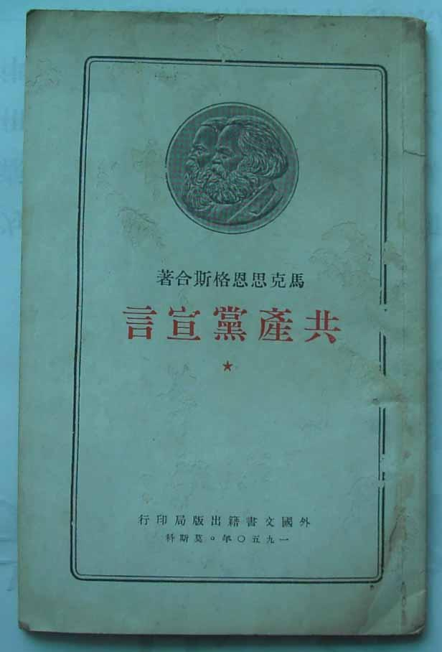
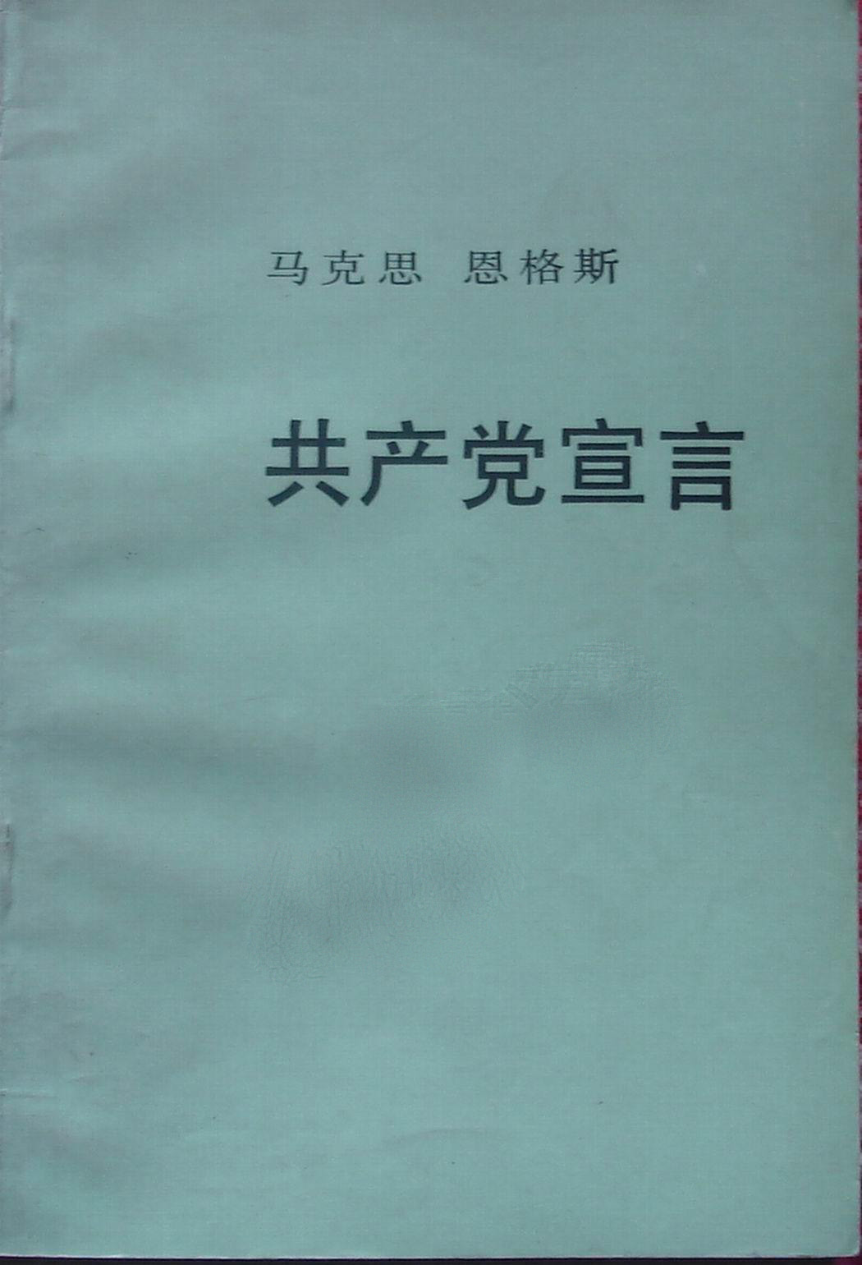
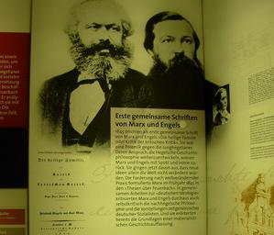
二、确立马克思主义的科学信仰
马克思主义指导思想是社会主义核心价值体系的灵魂。建设社会主义核心价值体系,最根本的是坚持马克思主义的指导地位。

Slide 82
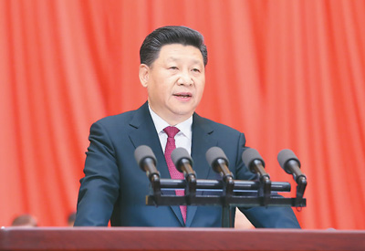
坚定理想信念，坚守共产党人精神追求，始终是共产党人安身立命的根本。对马克思主义的信仰，对社会主义和共产主义的信念，是共产党人的政治灵魂，是共产党人经受住任何考验的精神支柱。形象地说，理想信念就是共产党人精神上的“钙”，没有理想信念，理想信念不坚定，精神上就会“缺钙”，就会得“软骨病”。
——2012年11月17日，中央政治局第一次集体学习

Slide 83
从中国传统大同理想的发展看马克思主义科学信仰的合理性
《诗经》的“乐土”
孔子的“有道”:老安少怀
墨子的“尚同”
老子的“小国寡民”

Slide 84
《礼记·礼运篇》
《礼记·礼运篇》正式提出大同理念：
“大道之行也，天下为公，选贤与能，讲信修睦，故人不独亲其亲，不独子其子，使老有所终，壮有所用，幼有所长，矜寡孤独废疾者皆有所养……是谓大同。”

Slide 85
中国先人对大同理想的向往和追求络绎不绝，概括起来，主要三条脉络：
一是探讨实现大同理想的方案。
一是描绘理想社会，寄托一种追求。
一是进行大同理想的实践。

Slide 86
探讨实现大同理想的方案
孟子的方案“井田制”。
宋代张载设计了以田官取代地主的方法。
北宋李觏则提出“平土”法以“均贫富”。
清初的颜李学派，提出“畺田”的方法，以“不为农则无田”的措施来实现。
他们认识到土地是当时社会贫富不均的根源，但没有认识到土地制度是整个封建社会的基础和根本，想在不动摇封建统治的前提下以改良来解决土地问题是不可能的。

Slide 87
描绘理想社会寄托追求
最有代表性的构想是“桃花源”和“君子国”。
陶渊明描述的桃花源是一处与人类社会隔绝的乐土，是一个小国寡民的世界。那里人人自食其力，没有剥削压迫，民风淳朴。
李汝珍在《镜花缘》中所描绘的君子国是一处个个君子、人人好让不争的礼乐之邦。
文学虚构描绘的世界反映对现实弊端的不满及对未来的向往，是大同理想的体现。

Slide 88
农民大同理想的实践
大同理想在农民战争中的首次表现，当是黄巾起义。领导者张角组建太平道，其主要思想来自《太平经》，核心是平均主义原则。
张鲁利用天师道割据汉中，辖区内“不设长吏”，实行“义舍”制度等，实践平均主义理想。
黄巢的“均平”，钟相、杨幺 的“等贵贱，均贫富”，红巾起义的“摧富益贫”，李自成的“均田免粮”“平买平卖”“割富济贫”等。

Slide 89
近代中国三大理想
洪秀全的“太平天国”，《天朝田亩制度》提出“有田同耕，有饭同吃，有衣同穿，有钱同使，无处不均匀，无人不饱暖”的口号，是农民阶级的理想“天国”。
康有为的“大同世界”，《大同书》设计的美好世界无私产、无阶级、无家族、无邦国，无帝王，人人相亲，人人平等，天下为公。
孙中山的“三民主义”，其民生主义就是用“平均地权”方法，解决土地问题，防止贫富分化。

Slide 90
传统大同理想追求失败
原因及近现代的发展
不患寡而患不均，不患贫而患不安。
只重生产关系的变革，忽视生产力的发展。
毛泽东的认识和批判及其人民公社实践。
邓小平贫穷不是社会主义的意义及改革开放的合理性：发展生产力。
从小康社会到和谐社会的追求。

Slide 91
西方社会理想社会观的发展
柏拉图的“理想国”：理想的国家由四个等级的人组成：统治者、武士、平民、奴隶，实质是理想的奴隶社会；
英国的莫尔描绘的“乌托邦”，意大利人康帕内拉的“太阳城”，都幻想海外有一个仙岛，那里是一个与资本主义完全对立的，没有私有制的，平等、和睦、幸福的理想社会。
三大空想社会主义者：圣西门的实业制度、傅立叶的和谐社会、欧文的劳动公社等。

Slide 92
马克思主义的社会理想
人类社会最终都将走向共产主义社会。在这个社会，生产力高度发展，社会产品极大丰富，实行单一的全民所有制和“各尽所能，按需分配”的原则，彻底消灭了阶级，国家已经消亡，消灭了三大差别，人类获得全面而自由的发展。
这是人类历史上最理想、最进步、最美好的社会。

Slide 93
马克思主义具有持久的生命力
马克思主义具有与时俱进的理论品质，是一个开放的理论体系。马克思主义发展史是一部不断发展、完善和创新的历史。

Slide 94
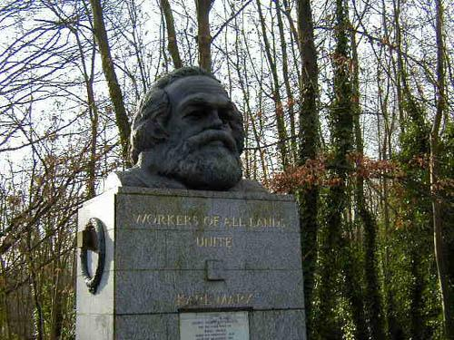
马克思的墓碑上镌刻着：“哲学家们只是用不同的方式解释世界，问题在于改变世界。”
马克思主义以改造世界为己任

Slide 95
社会主义核心价值观之：
自由、平等、公正、法治
自由、平等、公正、法治，是马克思主义的社会理想，也是社会主义的价值理想，它体现了广大人民普遍追求的精神价值，也是对中国特色社会主义的价值理念认同。

Slide 96
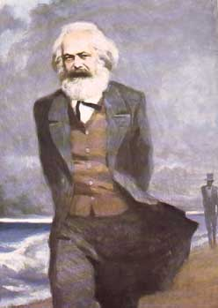
案例:英、美将马克思选为“影响千年”
的第一、二号人物
由英国广播公司(BBC)于1999年秋天，在国际互联网上经过反复评选最后选定。马克思排在第一位，排在第二位的是爱因斯坦。
路透社又邀请政界、商界、艺术和学术领域的名人评选“千年伟人”，对39名候选者的投票比较平均，爱因斯坦仅以一分的优势领先于甘地和马克思。这同样说明马克思是千年伟人。

Slide 97
三、树立中国特色社会主义共同理想
1、坚定对中国共产党的信任
看历史，只有共产党才找到了国家民族的出路，其他的政党都无法做到；
在当今，也只有中国共产党，才能领导中国人民建设中国特色社会主义。

Slide 98
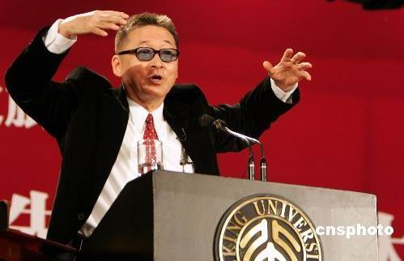
李敖的演讲
鸦片战争以来，中国面临两个问题，就是如何避免挨打和挨饿。
中国共产党最伟大的一点，就是他替我们养活了13亿人口不往外面跑。
至少中国共产党帮着我们强兵……中国强了，没人敢打我们了，中国强了，日本的军人不敢骑着马在我们国家里面耀武扬威了 。

Slide 99
2、坚定中国特色社会主义信念
美国经济学家多恩布什《伟大的繁荣》：“自50年代以来，中国的生活水平增长7倍，提高速度居世界第二名……人们50年以前与公元1700年的生活水平几乎没有什么差别。”

Slide 100
3、坚定实现中华民族伟大复兴的信心
落后之时，我们依然满怀希望;
发展之中，我们更应有信心。
李大钊：“要知在艰难的国运中建
造国家，亦是人生最有趣的事”。

Slide 101
十八大报告之“三个倡导”
倡导富强、民主、文明、和谐，
倡导自由、平等、公正、法治，
倡导爱国、敬业、诚信、友善。

Slide 102
三个倡导是理想追求的体现
富强、民主、文明、和谐，美丽，是在中国特色社会主义道路上实现民族复兴伟大梦想的国家目标，也是全社会和全体中国人的价值追求，它体现了中国特色社会主义经济、政治、文化、社会、生态建设的使命要求，是对社会主义现代化追求的现实目标的价值理念认同。

Slide 103

大家都在讨论中国梦。我认为，实现中华民族伟大复兴，就是中华民族近代以来最伟大的梦想。——习近平
实现中国梦必须走中国道路；实现中国梦必须弘扬中国精神；实现中国梦必须凝聚中国力量。 ——习近平

Slide 104
第三节
架起通往理想彼岸的桥梁
一、坚持个人理想与社会理想的统一
二、立志高远与始于足下
三、认清实现理想的长期性、艰巨性和曲折性
四、在实践中化理想为现实

Slide 105
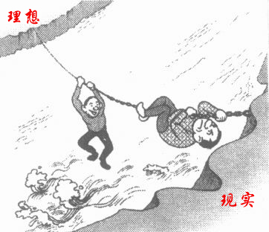
架起通往理想彼岸的桥梁

Slide 106
一、坚持个人理想与社会理想的统一
个人理想是指处于一定历史条件和社会关系中的个体对于自己未来的物质生活、精神生活所产生的种种向往和追求，它包括个人具体的社会政治理想、道德理想、职业理想和生活理想等。
社会理想是指社会集体乃至社会全体成员的共同理想，指在全社会占主导地位的共同奋斗目标。

Slide 107
个人理想的演变：
Ø 十岁时：我长大一定要当科学家，为人类解放而奋斗。
Ø 二十岁时：我一定要超过比尔盖茨，成为世界首富。
Ø 三十岁时：我能混上经理就好了。
Ø 四十岁时：公司裁员，千万别轮到我啊。
Ø 五十岁时：儿子，你老爸这辈子就这样了，全靠你了！

Slide 108
理想的核心内容是社会理想
我国人民的社会理想从总体上可分为两个层次：
一是现阶段我国各族人民的共同理想。这是对当代大学生的要求。
二是中国共产党建立共产主义社会的远大理想。这是对大学生中的共产党员和先进分子的要求。

Slide 109
今天的青年，究竟追求什么理想？
“青年们的精力更多地被花在争取优质的教育机会、获得稳定的工作岗位、建立和谐的幸福家庭上。青年人的热情更多消磨于日常的琐碎和生活的烦恼；国家、世界、崇高、理想……对今天的青年而言，更多的是一种娱乐时代的谈资，网络时代的拼贴。”
——《光明日报》
“如果年轻一代都无一己之外的理想主义和冲动激情，国家、民族便无美好未来。徐本禹们应该受到表彰。”
——《感动中国》人物推选委员会委员

Slide 110
个人理想与社会理想的关系实质上是个人与社会关系在理想层面上的反映。
社会理想决定、制约着个人理想。
个人理想的确立要以社会理想为指导，
个人理想的实现依赖于社会理想的实现。
社会理想又是个人理想的凝练和升华。
社会理想不是凭空产生的，是建立在许许多多个人理想基础之上的。
社会理想的实现归根到底还要依靠社会成员的共同努力，并体现在实现个人理想的具体实践之中。

Slide 111
二、立志高远与始于足下
（一）立志当高远
诸葛亮：“志当存高远”；
《吕氏春秋》：“凡举人之本，太上以志，其次以事，其次以功。”
邓小平：“现在中国提出‘四有’，有理想、有道德、有文化、有纪律。其中我们最强调的，是有理想。”

Slide 112
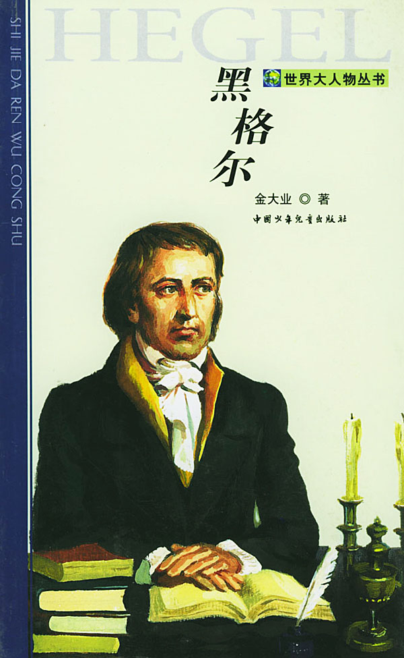
一个民族有一些关注天空的人，他们才有希望；一个民族只是关心脚下的事情，那是没有未来的。

Slide 113
二、立志高远与始于足下
（二）立志做大事
马克思批评的“自私的可怜的欢乐”。
孙中山当年对青年说：要立志做大事，不要立志做大官。

Slide 114
二、立志高远与始于足下
（三）立志须躬行
荀子：“骐骥一跃，不能十步，驽马十驾，功在不舍”。
老子：“合抱之木，生于毫末；九层之台，起于累土；千里之行，始于足下”。
最怕的是：我自横刀向天笑，
笑完之后睡大觉 。

Slide 115
18岁读大学，问你理想是什么，你说环游世界；
22岁读完大学，你说找了工作以后再去；
26岁工作稳定，你说买了房以后再说；
30岁有车有房，你说等结婚了再带老婆一起去；
35岁有了小孩，你说小孩大一点再去；
40岁孩子大了，你说养好了老人再去，
最后，你哪也没有去~现在的你，怎么说？

Slide 116
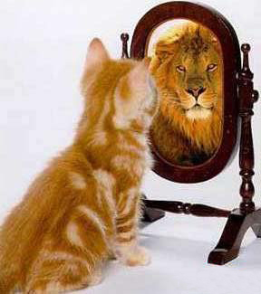
三、认清实现理想的长期性、
艰巨性与曲折性
（一）理想的实现是一个过程。
（二）正确对待实现理想过程中的顺境与逆境。

Slide 117
（一）理想的实现是一个过程
理想的实现具有长期性。
理想目标越小越低，它的实现需要的时间就越短；而理想越是高远，它的实现需要的时间就越长。

Slide 118
理想的实现是一个过程
理想的实现具有曲折性。
鲁迅：“不是正因为黑暗，正因为没有出路，所以要革命的么？倘必须前面贴着‘光明’和‘出路’的包票，这才雄赳赳地去革命，那就不但不是革命者，简直连投机家都不如了。虽是投机，成败之数也不能预卜的。”

Slide 119
理想的实现是一个过程
理想的实现具有艰巨性。
吴起改革，万箭穿心；
商鞅变法，五马分尸。
谭嗣同参与戊戌变法，横尸菜市口。

Slide 120
如何看待社会主义的发展？
在世界历史上，任何一个新的社会形态的制度的建立和完善，都要经过一个长期的、曲折的、艰难的过程。
原始社会到奴隶社会，过渡时期数千年乃至上万年；
从奴隶社会到封建社会，西欧从公元1世纪前后开始到10世纪前后结束，约1000年。如果计算到5世纪西罗马帝国灭亡开始进入封建社会，也是500年。
从封建社会到资本主义，如果资本主义因素从14世纪地中海沿岸产生到16世纪转向资本主义社会，经历200多年。如果算到英国17世纪资产阶级革命完成，则是300多年.
而从资本主义到社会主义社会现在不到200年。

Slide 121
（二）正确对待实现理想过程中的顺境与逆境
人生需要顺境，也需要逆境。
顺境：迎高潮而快上，
乘顺风而勇进；
逆境：处低谷而力争，
受磨难而奋进。

Slide 122
四、在实践中化理想为现实
（一）正确认识理想与现实的关系
是实现理想的思想基础
（二）坚定的信念是实现理想的重
要条件。
（三）勇于实践、艰苦奋斗是实现
理想的根本途径。

Slide 123
（一）正确认识理想与现实的关系是实现理想的思想基础
理想与现实的辨证统一
A、理想不等于现实。理想=真善美，现实=真
善美+假恶丑，因而，理想≠现实。
B、现实是理想的基础和摇篮。
理想的材料来源于现实；理想的可能性来
自于现实；理想产生的动机来源于现实。
C、理想高于现实，是现实的升华，但又不脱
离现实。
D、理想转化为现实，需要一定的条件。

Slide 124
（一）正确认识理想与现实的关系是实现理想的思想基础
正确看待理想与现实的矛盾
李敖在复旦大学的演讲 “尼姑思凡”
的含义
A、走出“以理想来否定现实”的误区。
黑格尔：“在现在的十字架中去认识作为蔷薇的理性，并对现在感到乐观”。
B、走出“以现实来否定理想”的误区。
人无远虑，必有近忧

Slide 125
（二）坚定的信念是实现理想的重要条件
王国维；古今之成大事业、大学问者，必经历三种之境界：
第一种境界是“昨夜西风凋碧树，独上高楼，望尽天涯路”。
第二种境界是“衣带渐宽终不悔，为伊消得人憔悴”。
第三种境界是“众里寻她千百度，蓦然回首，那人却在灯火阑珊处”。

Slide 126
（三）勇于实践、艰苦奋斗是实现理想的根本途径
道虽迩，不行不至；事虽小，不为不成。
为了理想而艰苦奋斗，也是一种充实而愉悦的人生体验。
是否具有吃苦耐劳的优秀品质越来越受到用人单位的重视。

